Slide 1
基于内窥镜图像的YOLO建模与优化研究
汇报人：何锐生
汇报时间：5月8日
Notes:
各位评审老师早上好，我是来自计科1班的何锐生。接下来由我进行毕业项目的展示。我的项目主题是《基于内窥镜图像的YOLO建模与优化研究》

Slide 2
01
课题介绍
02
模型和数据集介绍
03
改进思路
目录
04
改进方法
05
模型效果
06
系统介绍
07
效果展示
Notes:
我的汇报主要分为七个部分

Slide 3
01
课题介绍
Notes:
首先是课题的简单介绍

Slide 4
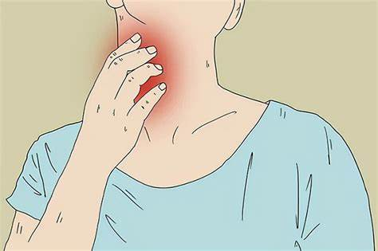
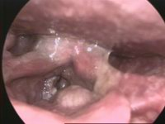
相关背景
喉癌是上呼吸道最常见的恶性肿瘤之一。它是一种发生在喉咙（声带、喉室和喉返神经等部位）的癌症类型，其主要症状表现为声音的嘶哑、咳嗽、呼吸及吞咽困难和颈部淋巴结肿大等。
喉镜活检是诊断喉癌的“金标准”，诊室内的经鼻电子内窥镜可以直观地检查咽喉部，是检测喉癌最有效的设备。
Notes:
喉癌是上呼吸道最常见的恶性肿瘤之一。因为其早期症状不明显，所以大多数患者在被确诊时已处在进展期，这会导致患者的发声、呼吸等功能丧失，极大地影响日后的生活质量，更严重的情况甚至会威胁生命。目前，经鼻电子内窥镜是检测喉癌最有效的设备。

Slide 5


现实中的困境
忽视或者漏检
缺少经验丰富的内窥镜医师
Notes:
但是，在特定情况下（受限于白光内窥镜的分辨率和对比度、病变部位表面较浅或者肿物较小时与周围的正常粘膜难以分别），即便是有着丰富经验的内窥镜医生也有可能忽视或者漏检；并且在欠发达地区也缺少经验丰富的内窥镜医师，这便催生了我开展这个课题的想法。

Slide 6
02
模型和数据集介绍
Notes:
第二部分是模型和数据集的介绍

Slide 7

模型
YOLO（You Only Look Once）系列算法由美国教授Redmon于2016年提出，是一种基于深度学习的实时目标检测方法。与传统的目标检测方法不同，YOLO（Region-free方法）通过将目标检测任务转换为单次前向传递的回归问题，实现了快速、准确的目标检测。自提出以来，YOLO系列算法不断演化发展，至今已经推出了多个版本，包括YOLOv1、YOLOv2、YOLOv3等。
Notes:
我使用的是yolo，yolo与传统的目标检测方法不同，它通过将目标检测任务转换为单次前向传递的回归问题，实现了快速、准确的目标检测。在本次工作中，我使用的是yolov5版本，它是YOLO系列中的一个重要版本，它继承了YOLO系列的快速检测特点，同时在模型结构和性能上进行了优化。

Slide 8
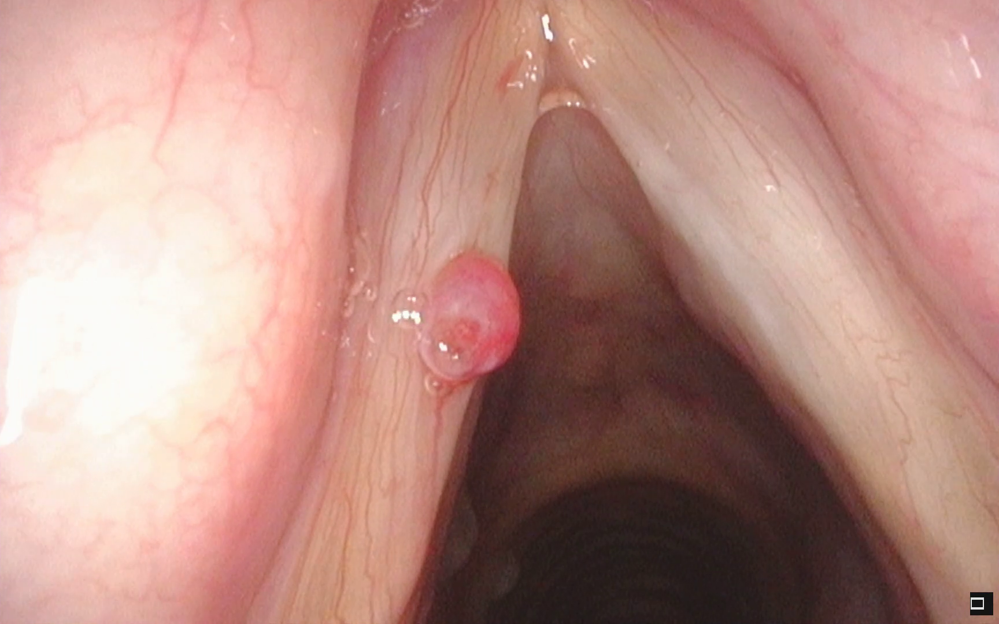
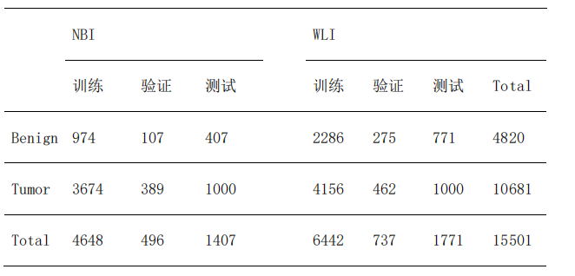
数据集
来源于中山大学附属第一医院。有标记的数据有两类：即良性肿瘤（benign）和恶性肿瘤（tumor），未标记的数据则还有正常（normal）类别。训练集和验证集的比例约等于 9:1。
Notes:
我使用的数据集来源于中山大学附属第一医院，数据主要分为有标记的良性肿瘤和恶性肿瘤以及未标记的正常图像。训练集和验证集的比例约等于 9:1，测试集则用来评估目标检测算法的性能。

Slide 9
03
改进思路
Notes:
接下来是我的改进思路

Slide 10
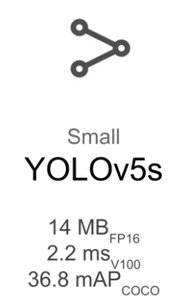
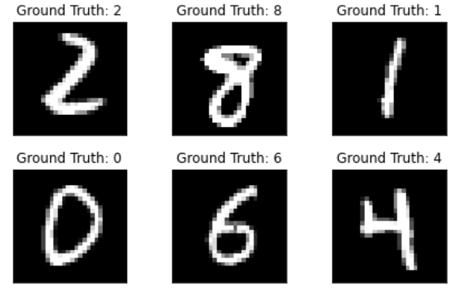
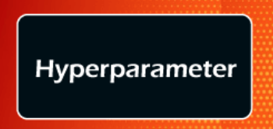
影响mAP的因素
模型的复杂度
数据集的大小
超参数的选择
Notes:
mAP是深度学习模型性能评估中非常重要的一种指标，影响它的主要有三种因素：模型复杂度、数据集大小和超参数选择。

Slide 11
优化mAP的方法
(1)数据增强
通过对训练数据进行旋转、平移、缩放等变换，增加样本量，提高模型的鲁棒性和泛化能力。
(2)模型优化
使用更加先进的模型结构，如ResNet、Inception、EfficientNet等，或者对现有模型进行微调，如增加层数、减小学习率等。
(3)损失函数
优化选择合适的损失函数，如Focal Loss、loU Loss等，可以让模型更加关注难以识别的样本，提高模型的精度。
(4)多尺度训练
在训练过程中，使用不同的输入尺寸，可以让模型更好地适应不同大小的目标，从而提高模型的检测能力。
(5)网络融合
通过将不同的检测网络进行融合，可以提高模型的表现，如Faster R-CNN和SSD的融合。
Notes:
根据这三点，我们便初步有了这五个优化mAP指标的方法。本工作主要根据第二和第三点优化思路对我们的模型进行有效的性能提升。

Slide 12
04
改进方法
Notes:
接着是我的改进方法

Slide 13
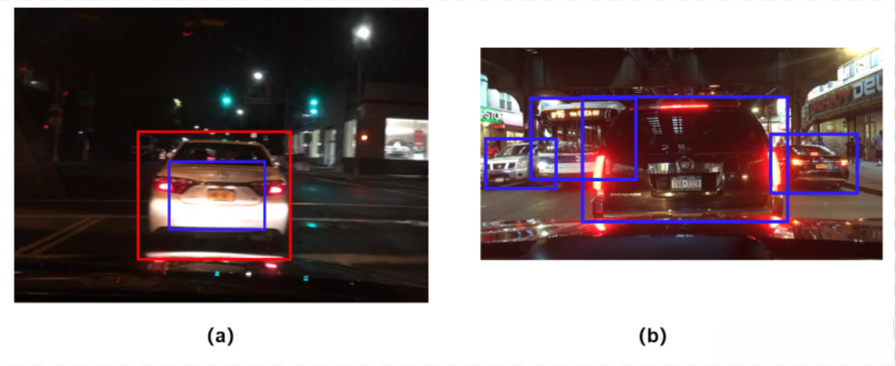
CIOU的介绍及其缺点
CIoU是一种同时考虑了重叠面积、中心点距离和宽高比的损失函数，它使得评价更加全面和准确。
图中外框为实际检测框，内框为预测框，当中心点重合长宽比一致
预测框大面积重叠
Notes:
首先我要介绍一下YOLO默认使用的损失函数CIOU。它是一种同时考虑了重叠面积、中心点距离和宽高比的损失函数，它使得评价更加全面和准确。但是，当实际检测框和预测框中心点重合长宽比一致时，CIOU就会失效，在多个预测框大面积重叠的情况下，CIOU也不能反映出实际情况。

Slide 14
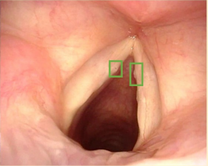
思路1：更换损失函数
MPDIoU
MPDIoU是一种新颖的基于交并比的度量标准，它可以直接最小化预测边界框与实际标注边界框之间的左上角和右下角点距离。
NWD
一个新的度量方法来计算框和框之间的相似度，就是把框建模成高斯分布，然后用Wasserstein距离来度量这两个分布之间的相似度，来代替IoU。这个距离的好处是：即便是2个框完全不重叠，或者重叠很少，还是可以度量出相似度出来。另外，NWD对于目标的尺度不敏感，对于小目标的更加的稳定。
Notes:
这便有了思路1：更换损失函数。首先，我尝试了MPDIoU，它是一种用于目标检测中边界框重叠和相似性度量的新方法，它能有效解决这两种情况。但是通过观察评价指标，我发现提升的并不多，数值我会在后面展示。接着，通过观察数据集，我发现许多良性肿瘤相对于恶性肿瘤更小，在临床上通常表现为声带上的小结节，这给特征提取带来巨大困难。为了更好地提升模型的性能，我使用了NWD，它是一个新的度量方法来计算框和框之间的相似度，就是把框建模成高斯分布，然后用Wasserstein（读我色斯汀，沃瑟斯坦）距离来度量这两个分布之间的相似度，来代替IoU。这个距离的好处是：即便是2个框完全不重叠，或者重叠很少，还是可以度量出相似度出来。另外，NWD对于目标的尺度不敏感，对于小目标的更加的稳定。

Slide 15
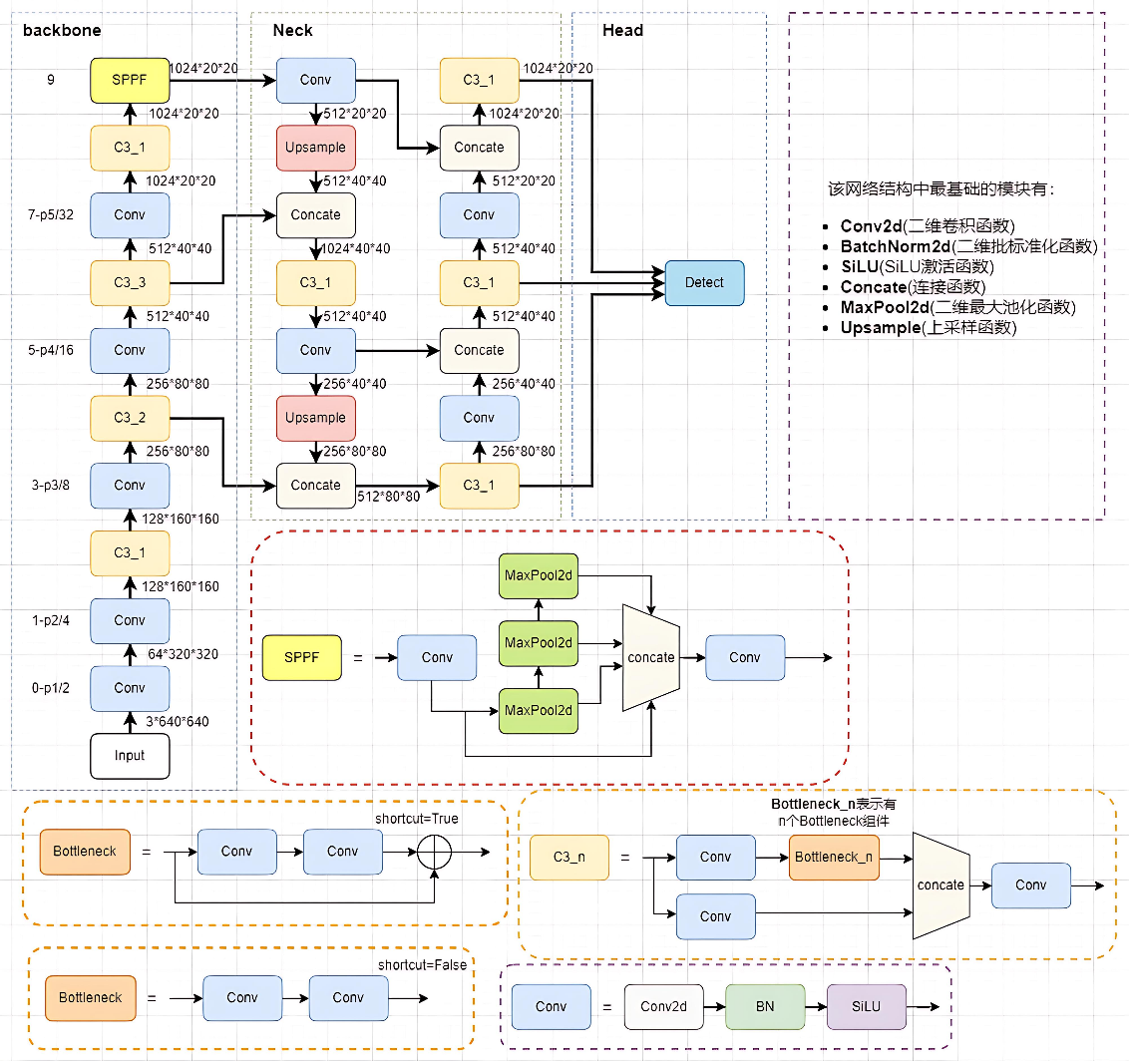
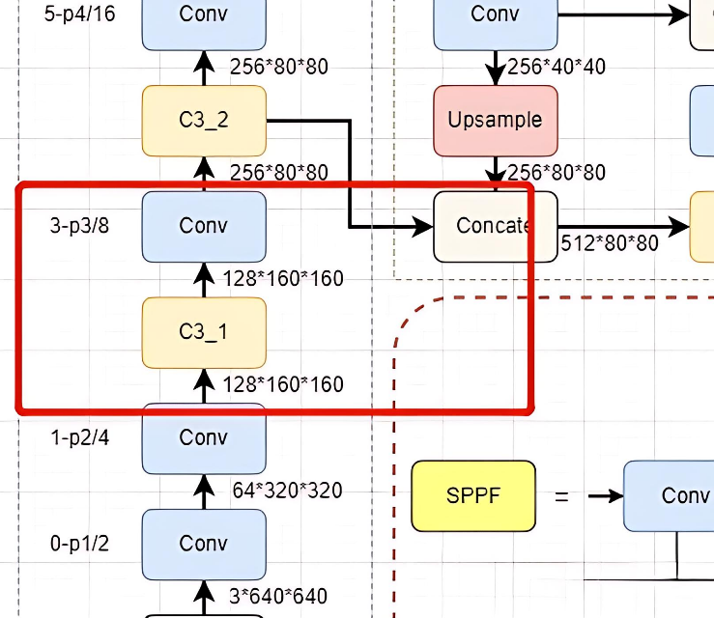
思路2：增加小目标检测层
增加的部位
YOLOv5-6.0的网络结构
Notes:
第二个思路是增加小目标检测层。左侧是YOLOv5的网络结构图，由输入端+Backbone+Neck+Head 组成。图里我们可以看到原始的 YOLOv5 有 3 个检测头：分别是 20*20（大目标）、40*40（中目标）和 80*80（小目标），我们要增加小目标检测层，就可以在80*80 的上一步，也就是 160*160 尺寸增加。

Slide 16
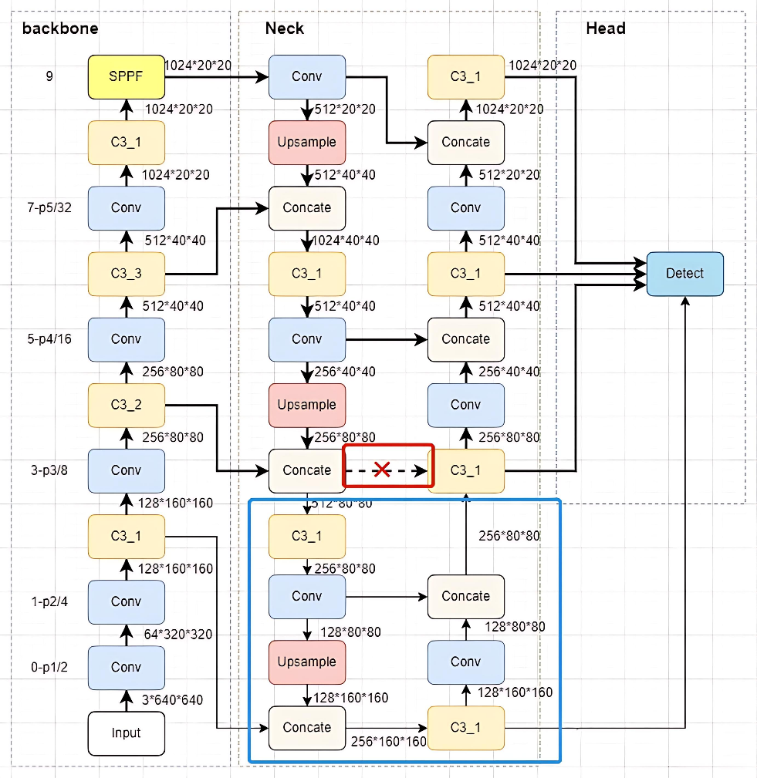
红框的部分删除。这是因为原始网络结构中的 Neck 部分是没有 160*160 的特征图，那么我们可以通过对 80*80 的特征图再进行一次上采样，这样便可以得到 160*160 的特征图。原来这一部分是网络的最后端，检测头可以直接获取特征图，现在增加一层检测层后就不是最后一层了，需要从它的下侧获取特征图。
蓝框部分是我们新增的检测层。随着箭头往下走，先将 Neck 中 80*80 的特征图经过上采样变成 160*160，这样就可以和 backbone 中的第 2 层 160*160 特征图进行concat 融合，得到一个 160*160 的特征图。再往右走，然后经过下采样，又获得 80*80 的特征图（FPN+TPN）并经过 C3 传给检测头。
增加检测层后的网络结构
Notes:
在增加一层检测层以后，网络结构就变成了这张图。红框的部分删除。这是因为原始网络结构中的 Neck 部分是没有 160*160 的 特征图，那么我们可以通过对 80*80 的特征图再进行一次上采样，这样便可以 得到 160*160 的特征图。原来这一部分是网络的最后端，检测头可以直接获取特征图，现在增加一层检测层后就不是最后一层了，需要从它的下侧获取特征图。蓝框部分是我们新增的检测层。随着箭头往下走，先将 Neck 中 80*80 的特征图经过上采样变成 160*160，这样就可以和 backbone 中的第 2 层 160*160 特征图进行 concat 融合，得到一个 160*160 的特征图。再往右走，然后经过下采样，又获得 80*80 的特征图（FPN+TPN）并经过 C3 传给检测头。

Slide 17
05
模型效果
Notes:
接下来是模型的效果

Slide 18
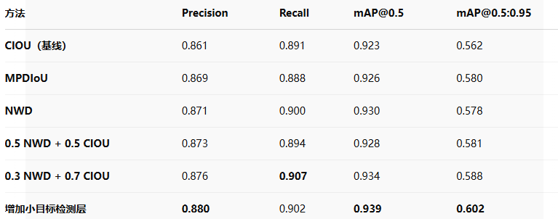
从平均精度均值（mAP@0.5）来看，所有改进方法均较基线模型（使用CIOU）有不同程度的提升，表明无论是引入更合理的回归损失，还是增强小目标检测能力，都对整体检测性能具有积极影响。尤其是引入小目标检测层的模型，在 mAP@0.5 上达到了 0.939，较 CIOU 提升约 1.6%，在 mAP@0.5:0.95上提升也较为显著，说明其对不同尺度目标的检测均具有良好适应性。
Notes:
这是改进方法在测试集上的表现效果。其中倒数第二行和倒数第三行是我后来补充的实验，因为我考虑到CIoU和NWD关注的方面不同，CIoU更关注边界框的重叠和形状匹配，而NWD更关注位置匹配，能否将它们结合起来，综合利用它们的优势，避免单一损失函数可能存在的局限性。实验证明，结合后的效果跟baseline相比还是有所提升的。

Slide 19
06
系统介绍
Notes:
接下来是系统的简单介绍。

Slide 20


后端：Flask
前端： HTML/CSS/JS
美化： Bootstrap 框架
图片
上传
预览、预测
结果展示
视频
Notes:
系统采用 Flask 框架进行后端开发，前端采用静态页面技术（HTML/CSS/JS）进行可视化界面设计并使用 Bootstrap 框架进行样式美化，整体界面简洁直观，操作便捷。
系统主要分为三个模块：上传模块可以选择上传图片和视频、检测模块主要用来进行肿瘤的检测、可视化模块主要将检测后的图像或视频在页面中展示。

Slide 21
07
效果展示
Notes:
最后是系统的演示

Slide 22
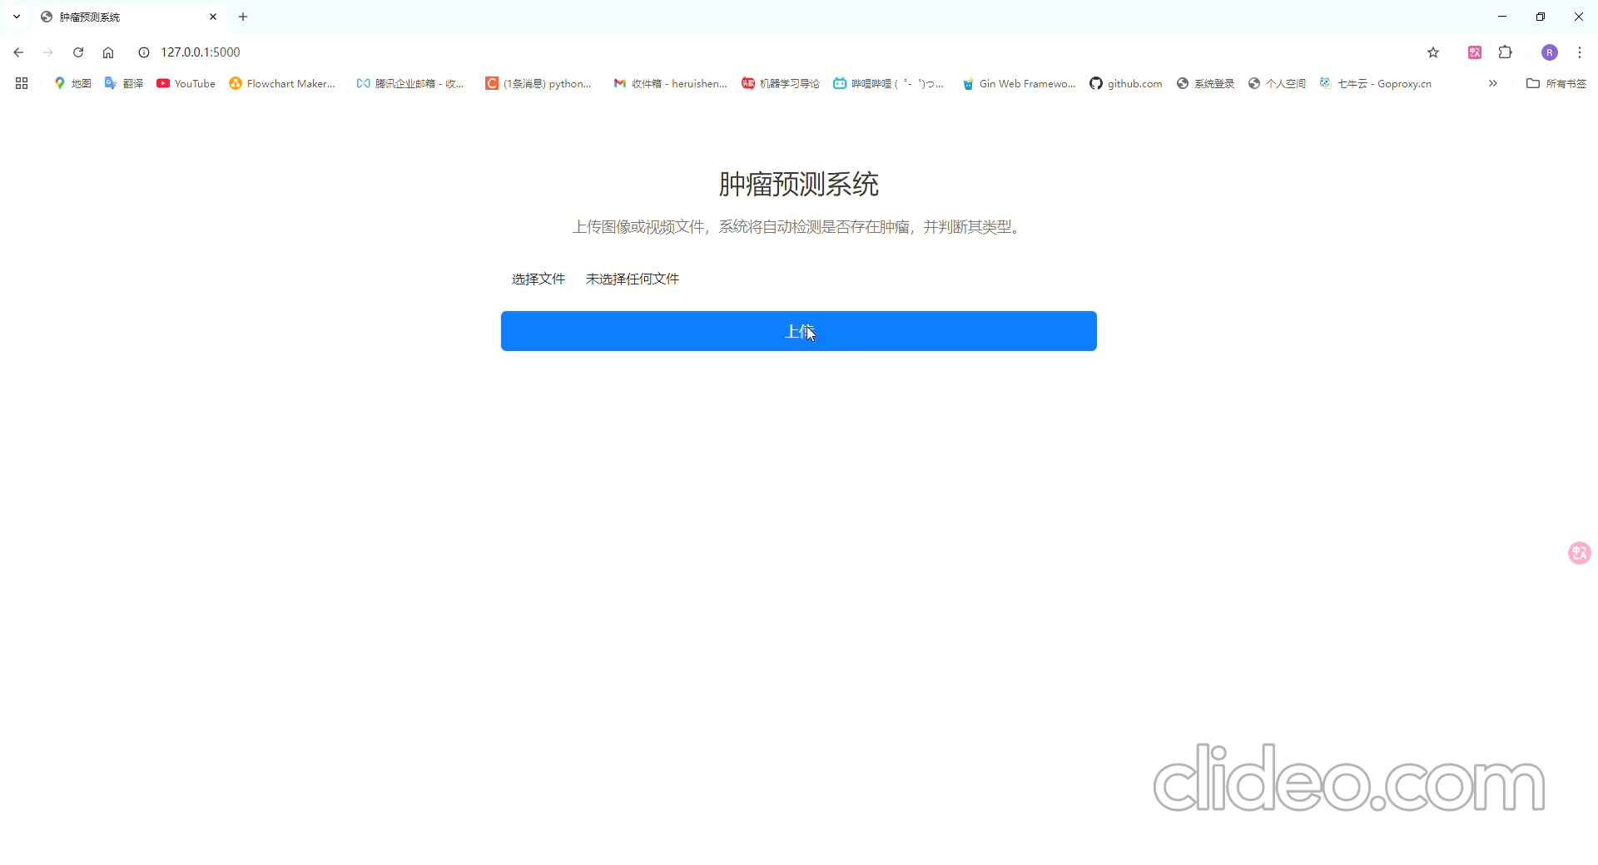

Slide 23
总结
（1）模型改进相对局部
本文主要围绕损失函数与检测结构（小目标检测层）进行优化，但主干网络部分仍使用 YOLOv5s 默认架构，尚未尝试引入更深层次的结构改造，如轻量化网络、注意力机制等。
（2）系统功能仍较基础
当前构建的辅助诊断系统实现了基本功能，但在用户体验、智能交互方面仍有提升空间。例如结果追踪、病例管理、多图批量处理、结果报告导出等模块尚未完善。
（3）模型推理效率未深入评估
尽管改进方案在精度上取得一定提升，但对于模型在不同硬件平台上的推理速度与资源消耗等工程性指标未进行系统测试，影响其在终端设备或实际医院部署中的可用性分析。
Notes:
最后进行总结一下，我认为我的工作主要还有这些不足，首先是我的改进方法相对局部，尚未尝试其他的改进思路。其次是我的系统功能较基础，不够完善。最后是我还未对于模型在不同硬件平台上的推理速度与资源消耗等工程性指标进行系统测试，虽然刚刚看到的预测效率还挺快的，其实我也是为了节约时间剪辑过了，实际上视频预测那段大概要花费13秒左右.

Slide 24
谢谢大家
Notes:
以上就是我的所有工作内容，谢谢大家。

